Slide 2
Les enjeux du plan climat
01.

Slide 3
LES ENJEUX DU PLAN CLIMAT
Un plan d’action ambitieux au service des entreprises pour accélérer leur transition
De fortes attentes exprimées par les dirigeants
80% des dirigeants considèrent que le changement climatique appelle à une réaction d’urgence et 86 % se sentent concernés par les objectifs mondiaux de baisse des émissions carbone
3 principaux freins :
Le manque de moyens financiers,
L’absence de technologie
Le manque de reconnaissance client
30% seulement ont déjà mis en place un plan d’action au sein de leur entreprise
Plus le dirigeant est informé, plus il intègre le climat dans sa stratégie
Le Greendeal
Une pression réglementaire forte à horizon proche :
Reporting extra-financier pour les plus grandes entreprises et les banques dès 2022
Mesures sectorielles
Mesures horizontales

Slide 4
LES ENJEUX DU PLAN CLIMAT
Un plan d’action ambitieux au service des entreprises pour accélérer leur transition
Les 3 piliers du Plan Climat
La mise en transition des entreprises
Le soutien à l’émergence et la croissance des greentechs
Simplification des financements et investissements à destination de la filière ENR
Via du financement et de l’accompagnement dédié, afin d’aider les dirigeants non seulement à structurer des plans d’action, mais aussi à les mettre en œuvre
Pour faire naître les innovations technologiques nécessaires à la transition et créer des leaders français dans ces domaines
Ceci afin de permettre aux entreprises d’avoir accès à davantage d’énergie verte et décarbonée
La Communauté du Coq Vert
La communauté du coq vert regroupe les entreprises engagées dans la transition écologique : Mise en relation et partage ; Contenu de formation ; Mise en visibilité et appui opérationnel dans la communication

Slide 5
NOS OFFRES DEDIEES A LA TRANSITION DES ENTREPRISES
02.

Slide 6
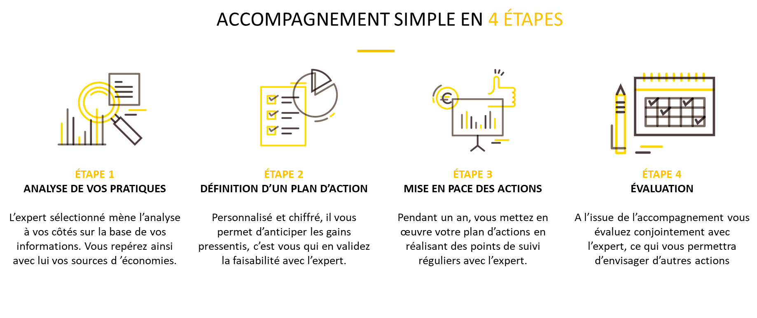
Focus Diag Eco-Flux
Un programme premium pour réaliser des économies durables et optimiser ses flux
Le Diag Eco-Flux propose un accompagnement personnalisé pour réaliser des économies durables, en réduisant les consommations d’énergie, matière, eau et production de déchets.
Pourquoi ?
Comment ?
Le Diag Eco-Flux s’adresse aux dirigeants qui souhaitent réaliser des économies et engager leur entreprise dans une relance économique respectueuse de l’environnement.
Bpifrance met à disposition des sites, l’expertise de bureaux d’étude spécialisées en optimisation de flux.
Ce réseau d’experts conseil est sélectionné, formé et outillé par Bpifrance avec l’appui de l’ADEME. Composé d’intervenants reconnus pour leur expertise dans le domaine de la réduction des coûts énergie, matières, déchets et eau.
L’accompagnement se fait sur 12 mois.
Pour qui ?
Dirigeantes et dirigeants de TPE, PME, ETI ou Grands Groupes français
Avec un ou plusieurs sites (usine, restaurant, commerce alimentaire …) qui comptent entre 20 et 250 salariés* - un Diag par site.
Cas des sites de moins de 20 ETP
Si l'entreprise dépend d'une CCI alors OK Eco-Flux classique
Si l'entreprise dépend d'une CMA (liste des secteurs)
Sur le territoire français et/ou dans les DROM-COM
Exclusions : entreprises en « difficultés » selon définition Européenne
4 ETAPES
Site : http://diagecoflux.bpifrance.fr
Mail : diagecoflux@bpifrance.fr
Effectif par site concerné par le Diag Eco-Flux | Coût pour le site**
20 à 49 | 2 000€HT
50 à 250 | 3 000€HT
*Possibilité d’avoir un Diag Eco-Flux pour les sites de plus de 250 salariés, sous réserve de vérification de la faisabilité par le bureau d'études

Slide 7
Focus Diag Décarbon’Action
Un nouveau programme pour mesurer les émissions de gaz à effet de serre
3 ETAPES
L’ADEME et Bpifrance lancent le Diag Décarbon’Action en collaboration avec l’Association Bilan Carbone afin d’accompagner la transition écologique et énergétique des entreprises françaises.
Le contact pour devenir prescripteur : romane.berliozditsavoret@bpifrance.fr
Pourquoi ?
Le Diag Décarbon’Action propose de mesurer les émissions de gaz à effet de serre de l’entreprise, définir un plan d’actions pour les réduire en étant accompagné pour mettre en œuvre de premières actions et les valoriser.
Pour qui ?
Dirigeantes et dirigeants de TPE, PME, petites ETI (entre 1 et 499 collaborateurs)
Tous secteurs d’activité
Sur le territoire français et/ou dans les DROM-COM
N’ayant jamais réalisé un bilan GES
MESURE DES EMISSIONS
CO-CONSTRUCTION DU PLAN DE TRANSITION
VALORISATION ET PASSAGE A L’ACTION
Scope 1 - émissions directes liées à l’activité de production de l’entreprise* Scope 2 - émissions indirectes associées à la production d’électricité, de chaleur ou de vapeur importée pour les activités de l’organisation
Scope 3 – autres émissions indirectes, liés à la chaine de valeur complète de l’entreprise**
Identification des mesures de réduction des émissions GES,
Approfondissement des mesures : ressources, calendrier, plan de financement en ateliers avec le Comité de Direction,
Validation avec le Comité de Direction..
Exemples de livrables :
Révision de la stratégie RSE de l’entreprise,
Engagements concrets pris, inscrits dans la stratégie de l’entreprise, pour mise en œuvre,
Boîte à outils à destination du dirigeant pour valoriser les engagements pris auprès de ses clients, fournisseurs, partenaires et les engager dans la démarche (scope 3).
Comment ?
Bpifrance met à disposition des entreprises l’expertise technique de l’Association Bilan Carbone, pour établir un état des lieux et définir un plan d’action.
L’accompagnement se fait sur 12 jours.
Effectif concerné par le Diag Décarbon’Action | Coût pour l’entreprise**
1 à 249 | 4 000€HT
250 à 499 | 6 000€HT
*exemple : combustion, procédés industriels, fuite de fluide frigorigène,…
**exemple : achats de matières premières, gestion des déchets de l’entreprise, utilisation et fin de vie des produits ou services chez le client final, déplacements professionnels,…
Site : www.diagdecarbonaction.bpifrance.fr
*Exclusions :
(i) entreprises en « difficultés » selon définition Européenne
(ii) Entreprises soumises à la réglementation BEGES (art, L229-25)
**Reste à charge après subvention de l’ADEME
Notes:
Une compta qui pousse à être durable | Bpifrance (livestorm.co)

Slide 8
Focus Prêt Vert
Un prêt sans garantie pour les PME et ETI engagées dans la transition écologique et énergétiques
Le Prêt Vert finance les dépenses immatérielles, les matériels à faible valeur de gage et le besoin en fonds de roulement généré par la mise en œuvre de plans d’action en faveur de la TEE.
Pourquoi ?
Comment ?
Optimiser les procédés, ou améliorer la performance (énergie, eau, matière,) afin de mieux maîtriser ou de diminuer les impacts sur l’environnement
Favoriser la mobilité “zéro carbone” pour les salariés, les marchandises et les produits ; Innover pour mettre sur le marché des produits ou des services protecteurs de l’environnement ou favorisant la réduction de la consommation d’énergie, la limitation d’émission de gaz à effets de serre (en ce compris la dédieselisation)
Favoriser un mix énergétique plus vertueux en intégrant davantage d’ENR
10K€ à 5M€ (montant au plus égal aux quasi fonds propres de l’emprunteur)
Durée de 2 à 10 ans, avec un différé d’amortissement en capital de 2 ans maximum
Aucune sûreté sur les actifs de la sociétés, ni sur le patrimoine du dirigeant
Retenue de garantie de 5% du montant total du prêt, restituée après complet remboursement du prêt, et augmentée des intérêts qu’elle a produits
Échéances trimestrielles avec amortissement linéaire du capital
Taux fixe (bonifié par l’Ademe le cas échéant)
Obligatoirement associé à un financement extérieur
Pour qui ?*
TPE, PME, ETI françaises (yc DROM-COM)
De plus de 3 ans
Tous secteurs d’activité
Ayant bénéficié d’un Diag, Aide ADEME, Bilan GES, ou présentant un plan d’actions en faveur de la TEE,….
*Exclusions :
(i) entreprises en « difficultés » selon définition Européenne
(ii) les secteurs ayant un code NAF suivant 05.10; 05.20; 09.90 ; 19.10; les entreprises individuelles et autoentrepreneurs, les entreprises d’intermédiation financière, les entreprises de promotion et de locations immobilières, les entreprises des secteurs agricoles ayant un code NAF section A01, et section A02 dont le chiffre d’affaires est inférieur à 750 000 €, à l’exception des codes NAF 02.20Z et 02.40Z (entreprises forestières)

Slide 9
VTE VERT
Volontariat Territorial en Entreprise « Vert »
VTE pour lequel l’entreprise confie au jeune talent des missions en lien direct avec sa Transition Ecologique et Energétique
Avantages communs VTE (soutien recrutement, attractivité, etc.)
+ Subvention 12.000€ (sous conditions, rétroactivité 6 mois possible)
+ Intégration à la communauté du Coq Vert : networking, formations, mise en visibilité des actions de TEE par Bpifrance
Critères communs d’éligibilité :
+
Critères spécifiques d’éligibilité :
TPE, PME ou ETI
Tous secteurs d’activité
Etablissement situé en France
Poste à responsabilités en lien avec le top management
Tous contrats d’une durée minimum d’un an (alternance, CDI ou CDD)
Jeunes diplômés depuis moins de 2 ans ou alternant (sans limite d’âge)
Missions ayant un impact concret sur la Transition Ecologique et Energétique de l’entreprise
Les « Talents » doivent impérativement être diplômés ou viser un diplôme ou une certification à partir du niveau bac+3
Règle de cumul :
L’aide VTE Vert peut se cumuler avec l’aide VTE Territoire d’Industrie (soit une subvention totale allant jusqu’à 16.000€) tant que le montant des aides ne dépasse pas 50% des dépenses engagées

